Slide 1
SOSI vegnett og Elveg Prosjektmøte 1
SOSI Vegnett 4.6 -> SOSI Vegnett 5.0

Slide 2
SOSI Vegnett 4.6 -> 5.0
SOSI Vegnett 4.6 tilfredsstiller teknisk sett krav til å bli en 5.0-versjon
Endringene gjøres av arbeidsgruppa, som også tilpasser dokumentene.
Til høringen høringen høsten 2018 vil vi ha små testdatasett som eksempler.
Prosjektmøte 1

Slide 3
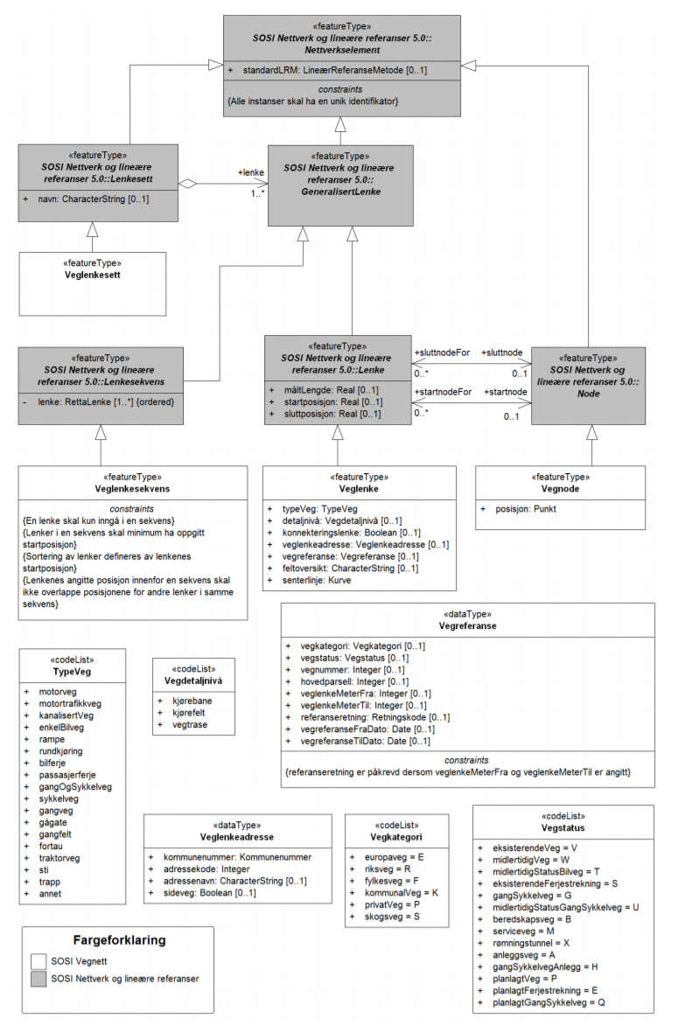
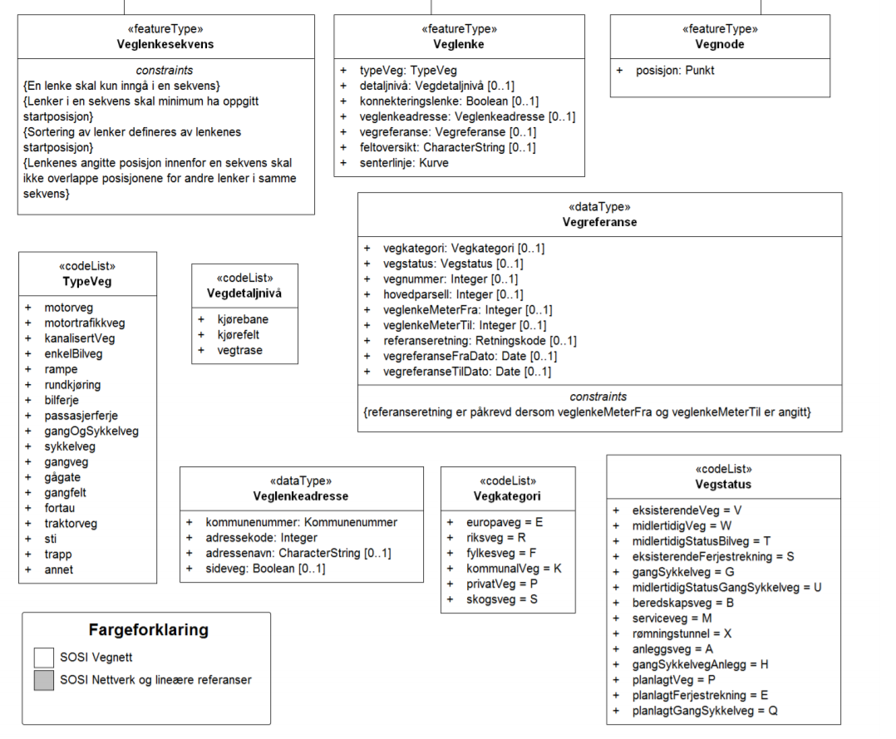
Hva medfører ny vegreferansemodell?
SOSI Vegnett fra 4.6 -> 5.0
Må defineres på nytt basert på ny modell
Motorveg/
Motortrafikk-veg kan utgå
Behov for Turveg som type veg?
Utsettes.
Trenger Gatetun som ny type veg.
Vurdere 4 nivåer?
Erstattes av fase, type veg og andre objekttyper i ny modell
Uendret
Får bedre beskrivelser
Prosjektmøte 1

Slide 4
Nye objekttyper i NVDB
Ny vegreferansemodell – nye objekttyper
Vegsystem
Strekning
Kryssystem
Sideanlegg
Vegkategori
Fase
Vegnummer
Strekning
Delstrekning
Arm (J/N)
Adskilte løp (J/N)
Adskilte løp nummer
Trafikantgruppe
Sekvens
ID
ID
Kryssdel
Sideanleggsdel
Del
Trafikantgruppe
Del
Trafikantgruppe
Planskilte kryss
Rundkjøringer
Plasser
Lommer
Beredskapsveg
Serviceveg
Hovedløp kjøreveg og gs-veg
Armer
Envegmed/mot
17.09.2018
De nye objekttypene vil bare bli brukt der det er nødvendig, og vil derfor ikke være heldekkende for vegnettet i NVDB.
Brukere trenger ikke å ha et aktivt forhold til alle objekttypene, men får en sammenstilling gjennom API-et.
Det er denne vi skal benytte som Vegreferanse i SOSI Vegnett.
Prosjektmøte 1
Notes:
I dag har vi en objekttype (532 vegreferanse) med mange egenskaper, og alle veglenker må være dekket av denne. Nå får vi 6 i stedet.
De nye objekttypene vil bare bli brukt der det er nødvendig, og gir oss stor fleksibilitet. F.eks. trenger ikke private veger fullstendig vegreferanse, og mange gangveger trenger ikke disse objekttypene i det hele tatt.
Sammenstillingen gjennom API-et er ikke ferdig enda, så det kan ikke vises i dag.

Slide 5
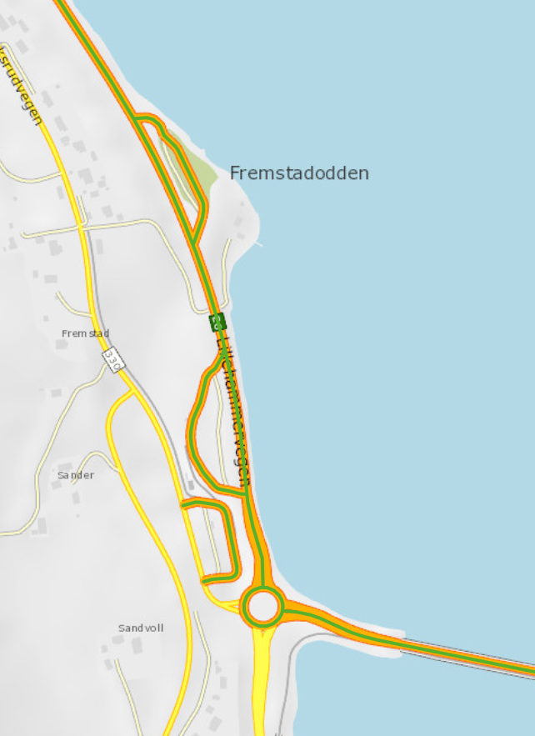
Vegsystem i NVDB
Ny vegreferansemodell
Vegsystem definerer hvilke strekninger som forvaltningsmessig hører sammen.
Hele vegnettet for kjørende skal normalt sett dekkes av denne objekttypen, men med unntak.
Gang- og sykkelveg, sykkelveg og gågate skal normalt sett dekkes av denne objekttypen, men med unntak.
Resten av vegnettet for gående trenger ikke å ha denne objekttypen.
Eks: E6 Biri – de fleste strekninger skal ha alle egenskaper for denne objekttypen
Vegsystem | Bilveg | Gang- og sykkelveg | Sykkelveg | Gågate | Resten
Vegkategori | Alle typer veg må | Alle må | Alle må | Alle må | Kan
Fase | Alle må | Alle må | Alle må | Alle må | Kan
Vegnummer | Alle må unntatt P-veg som kan | Alle må unntatt P-veg som kan | Alle må unntatt P-veg som kan | Alle må unntatt P-veg som kan | Kan
Prosjektmøte 1

Slide 6
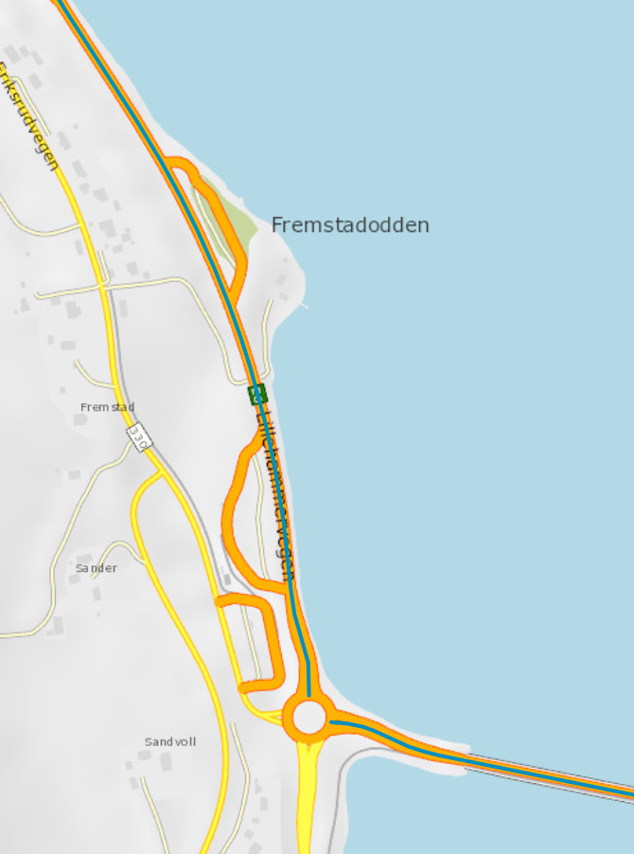
Strekning i NVDB
Ny vegreferansemodell
Strekning deler inn vegsystemet i praktisk håndterbare størrelser nummerert i stigende rekkefølge i vegens retning.
Det meste av vegnettet for kjørende vil normalt sett dekkes av denne objekttypen, men med unntak. Rundkjøringer og ramper skal ikke ha denne objekttypen.
Sideanlegg skal ikke ha denne objekttypen.
Gang- og sykkelveg, sykkelveg og gågate vil normalt sett dekkes av denne objekttypen, men med unntak.
Resten av vegnettet for gående trenger ikke å ha denne objekttypen.
Eks: E6 Biri – de fleste strekninger skal ha alle egenskaper for denne objekttypen, men ikke kryssystemet og sideanleggene.
Strekning | Bilveg unntatt kryssystem og sideanlegg | Gang- og sykkelveg | Sykkelveg | Resten
Strekning | Kanalisert veg, Enkel bilveg og Bilferje må, unntatt for P- og S-veg som kan. Rundkjøring og rampe som ikke skal ha. | Må unntatt for P- og S-veg som kan | Må unntatt for P- og S-veg som kan | Kan
Delstrekning | Alle typer bilveg som har egenskapen Strekning må | Kan | Kan | Kan
Prosjektmøte 1

Slide 7
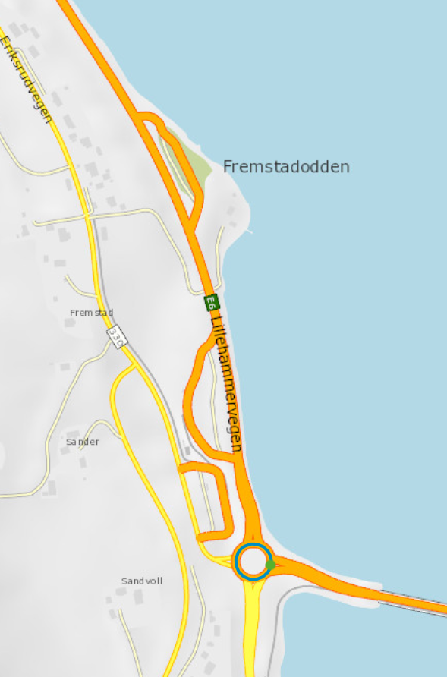
Kryssystem med sine kryssdeler
Ny vegreferansemodell
Et Kryssystem angir hvilke deler av et kryss som forvaltningsmessig sett hører sammen.
Kryssdeler kan finnes på alle typer veg for kjørende. Rundkjøringer og ramper skal defineres som kryssystem.
Gang- og sykkelveg og sykkelveg kan ha kryssystem.
Resten av vegnettet for gående skal ikke ha denne objekttypen.
Eks: E6 Biri – kun rundkjøringen i dette området er et kryssystem
Objekttyper | Bilveg | Gang- og sykkelveg | Sykkelveg | Resten
Kryssystem | Alle typer veg kan. Rundkjøring og rampe må. | Kan | Kan | Nei
Kryssdel | Må dersom kryssystem eksisterer | Må dersom kryssystem eksisterer | Må dersom kryssystem eksisterer | Nei
8
3
4
6
2
5
2
1
7
Prosjektmøte 1

Slide 8
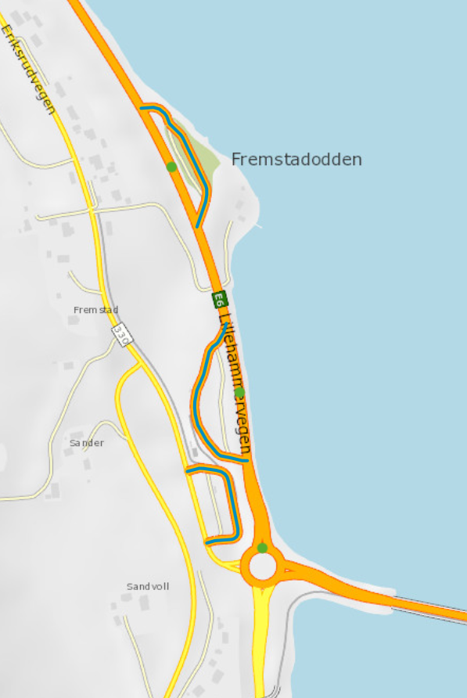
Sideanlegg med sine sideanleggsdeler
Ny vegreferansemodell
Sideanlegg trenger egne referanselenker forvaltningsmessig sett fordi disse ikke er en del av vegen for øvrig.
Sideanleggsdeler kan bestå av alle typer veg for kjørende.
Gang- og sykkelveg, sykkelveg og resten av vegnettet for gående skal ikke ha denne objekttypen.
Eks: E6 Biri – i dette området er det 3 sideanlegg knyttet til vegen. To av dem er rasteplasser og en er holdeplass.
 | Bilveg | Gang- og sykkelveg | Sykkelveg | Resten
Sideanlegg | Kan | Nei | Nei | Nei
Sideanleggsdel | Må dersom sideanlegg eksisterer | Nei | Nei | Nei
Prosjektmøte 1

Slide 9
Andre nye objekttyper
Ny vegreferansemodell
923 Beredskapsveg
Beskrivelse i datakatalogen:
Vegstrekning som ikke er åpen for allmenn trafikk. Åpnes for å lede trafikk til en annen veg når hovedvegen stenges.
Brukes på sideanlegg.
Erstatter dagens vegstatus B.
924 Serviceveg
Beskrivelse i datakatalogen:
Vegstrekning som ikke er åpen for allmenn trafikk, men som benyttes for å komme til tekniske anlegg e.l.
Brukes på sideanlegg.
Erstatter dagens vegstatus M.
Prosjektmøte 1

Slide 10
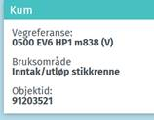
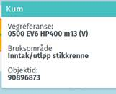
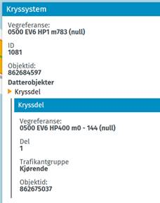
Eksempler
Ny vegreferansemodell – oppslagsnøkkel
Pek på objekt i Vegkart:
Pek på objekt i rundkjøring i Vegkart:
Kan bli presentert slik:
EV6 S29 D1 m838
En rundkjøring har ikke strekning på seg, men dekkes av Kryssdeler som er knyttet til Kryssystem.
Kan bli presentert slik:
EV6 S29 D1 m783 - Kryssdel 1 m13
Endres
Endres
Prosjektmøte 1
Notes:
Implementeres i løpet av høsten 2018.

Slide 11
Ny Vegreferanse
SOSI Vegnett fra 4.6-> 5.0
Vegsystem
Vegkategori
Fase
Vegnummer
Strekning
Strekning
Delstrekning
Meterverdier
Strekning
Strekning
Delstrekning
Meter fra
Meter til
Vegsystem
Vegkategori
Fase
Vegnummer
Sideanlegg
Sideanleggsdel
Meterverdier
Kryssystem
Kryssdel
Meterverdier
Sideanlegg
SideanleggID
Sideanleggsdel
Vegkategori (som før)
europaveg = E
riksveg = R
fylkesveg = F
kommunalVeg = K
privatVeg = P
skogsveg = S
Fase
planlagt = P
vegUnderBygging= A
eksisterende = V
Kryssystem:
KryssystemID
Kryssdel
Utfordring:
Sideanlegg og vegsystem har egen punkt-vegreferanse.
Sideanleggsdelene og kryssdelene har egen metrering.
Burde også Sidealeggets ID og Kryssystemets ID være med?
Prosjektmøte 1

Slide 12
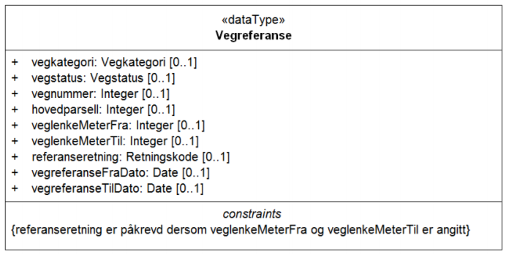
Ny vegreferanse
SOSI Vegnett fra 4.6-> 5.0
Ny Vegreferanse
vegkategori
fase
vegnummer
strekning
delstrekning
meterFra
meterTil
vegreferanseFraDato
vegreferanseTilDato
Sideanlegg
sideanleggDel
sideanleggsdelMeterFra
sideanleggsdelMeterTil
Kryssystem
kryssystemDel
kryssdelMeterFra
kryssdelMeterTil
Dette jobbes det med i prosjektet for nytt Vegreferansesystem i NVDB i øyeblikket.
Prosjektmøte 1

Slide 13
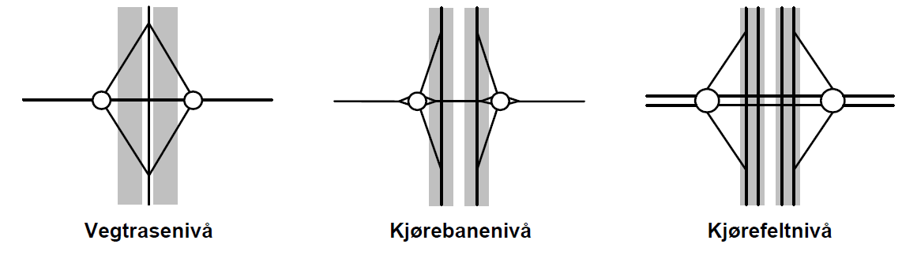
Detaljnivåer – 4 nivåer?
SOSI Vegnett fra 4.6-> 5.0
De fleste strekninger vegnettet tilfredsstiller både kravet til kjørebane og vegtrase.
Er det behov for å merke disse på en spesiell måte, eller er det ok at disse ikke er merket med Vegdetaljnivå?
Prosjektmøte 1

